Slide 1
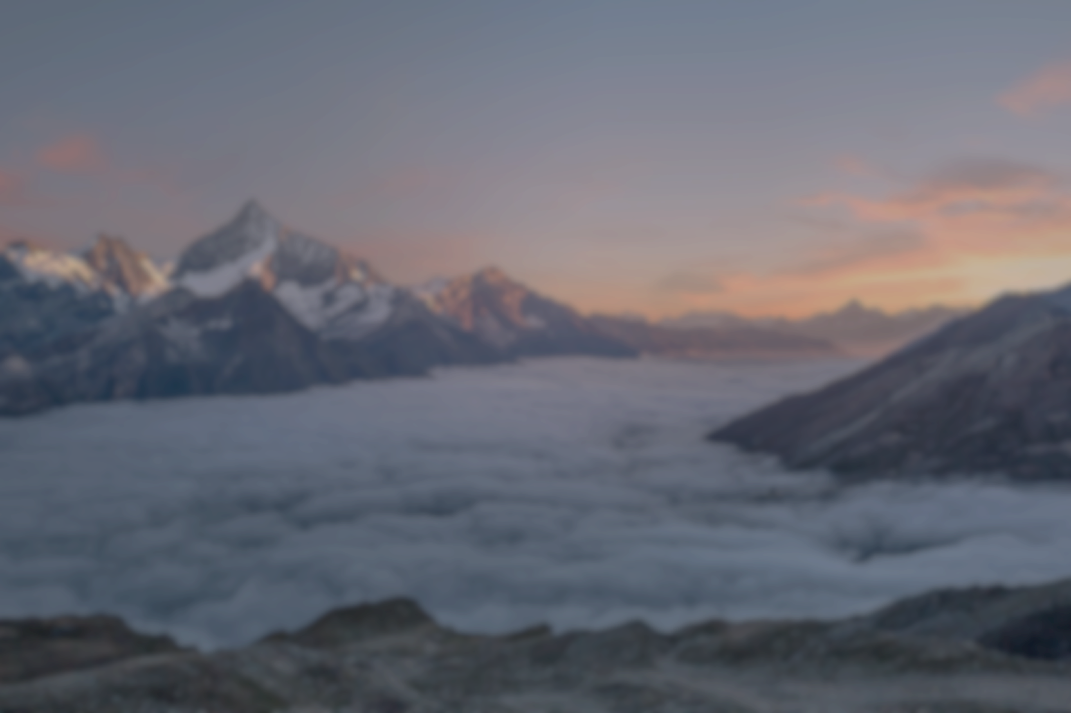
Стены я обойду
Знаю - они падут
Ты никогда не подводил

Slide 2
Пусть битвы ещё идут
Жду перемен вокруг
Ты никогда не подводил

Slide 3
Что обещал
Знаю, исполнишь Ты в верности
Я в Твоих руках
Не подведешь меня, уверен в этом я

Slide 4
Этот путь я пройду
В новый сезон войду
Сердцем воздам Тебе хвалу

Slide 5
Верен вовеки Ты
Держишь в Своей любви
Бог, Ты достоин всей хвалы

Slide 6
Я знаю – Ты сдвигаешь горы
И верю я, Ты сотворишь чудеса
Продолжишь путь, где нет дороги
И верю я, Ты сотворишь чудеса

Slide 7
Не подведешь меня,
Уверен в этом я

